Slide 1
Dynamic transcode of live streaming system
呂建億
700410193

Slide 2
問題討論
現今行動裝置興起，使用者常使用行動網路或無線網路上網，除了網路瀏覽外，利用行動網路觀看線上串流，也逐漸普及。
但行動網路容易受很多因素影響傳輸速度，導致在線上串流傳輸不穩定，不定時的播放停格，影響使用者觀看感受，不合乎在外快速觀看影片的習慣。

Slide 3
延伸問題
在行動裝置觀看線上串流，大多需要安裝播放程式，用於連線到伺服器播放影片。
如果使用者只需利用瀏覽器播放影片，是否更為方便？
讓線上串流提供商，不用考慮各平台相容性問題和是否需要花時間撰寫App。
專心撰寫網頁和提供更多的線上串流服務。

Slide 4
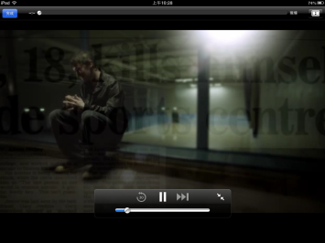

系統架構
行動網路
伺服器
無線網路

Slide 5
名詞定義
Transport stream－簡稱ts，線上串流格式，把影音檔切割成一個個封包(packet)，用以網路傳輸。
Transcode－可分為解碼(Decode)和編碼(Encode)，用於把某種影音格式轉換成另一種影音格式，需要先解碼為Raw data再編碼。
HTTP Live Streaming－簡稱HLS，用於線上串流，使用HTTP協定，支援HTML5播放。

Slide 6
名詞解釋
M3u8－為播放清單格式，HLS應用於播放清單內ts檔，支援UTF-8字元碼。
Bandwidth－簡稱BW，在此表示伺服器和客戶端之間現在連線速度。
Bit Rate－位元率，表示影音檔每秒傳輸量，用以表示影音品質。

Slide 7
客戶端(Web Player)
提供Web UI給使用者操作網頁型播放程式
跟資料庫查找伺服器內可播放影片
讓使用者可選擇喜歡影片播放
提供在行動裝置和電腦上相同的操作體驗

Slide 8
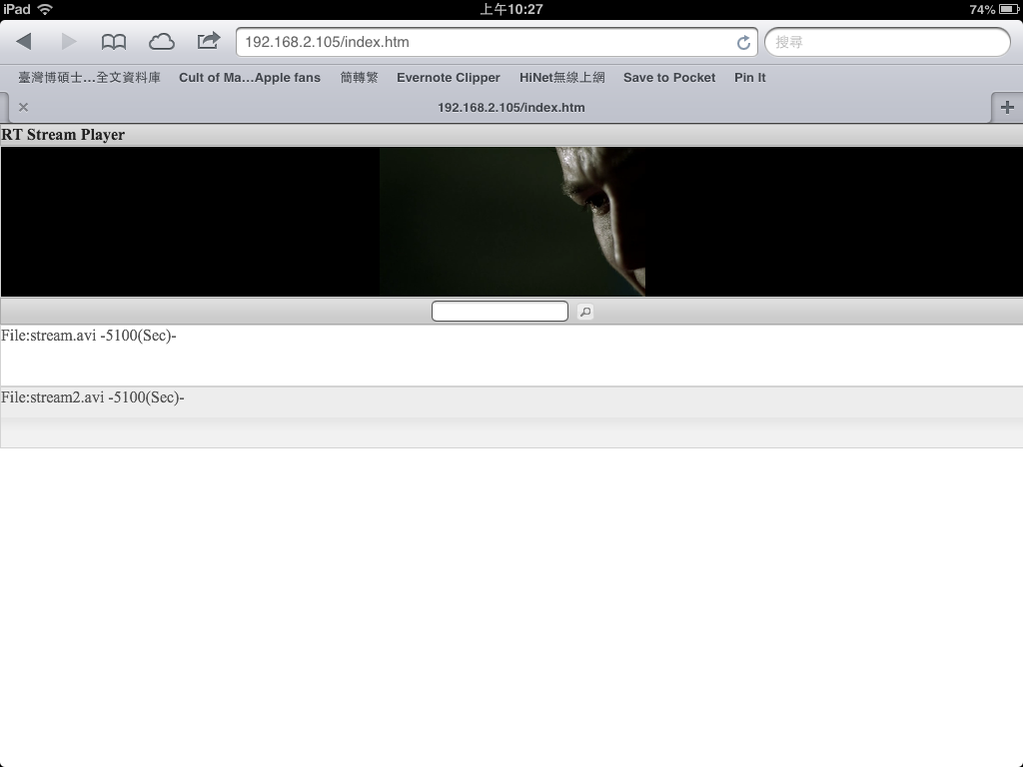

相同的操作介面
行動裝置介面
電腦介面

Slide 9
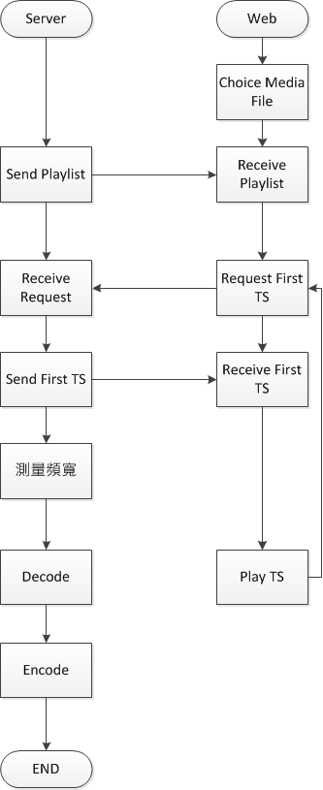
系統流程

Slide 10
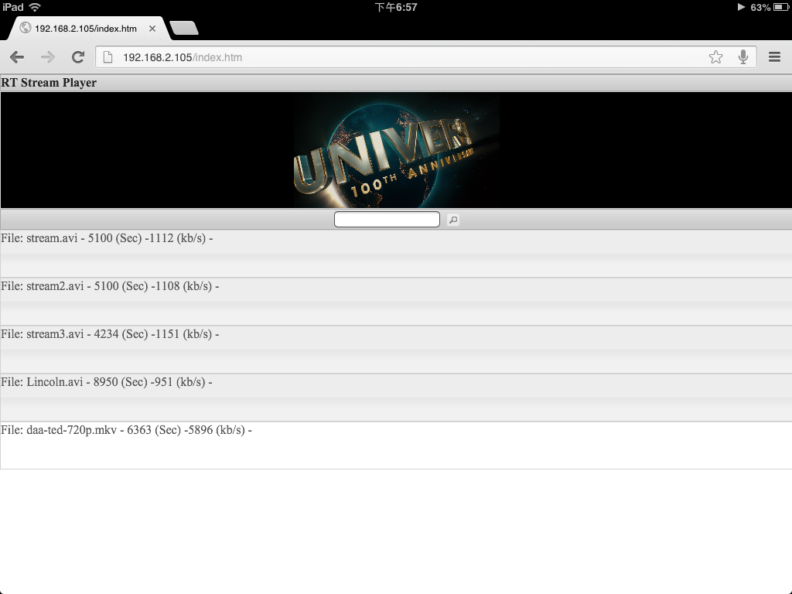
伺服器(影片資料庫)
實作Daemon
搜尋分享資料夾檔案
建立影片清單在資料庫中
檔案名稱
時間長度
BitRate

Slide 11
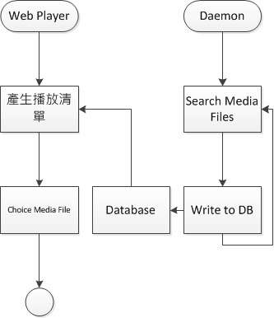
影片資料庫流程

Slide 12
伺服器(測量頻寬)
在每次傳輸給使用者時，偵測此次頻寬。
偵測頻寬變化提供Transcode下次轉換BitRate。
伺服端和客戶端傳輸頻寬

Slide 13
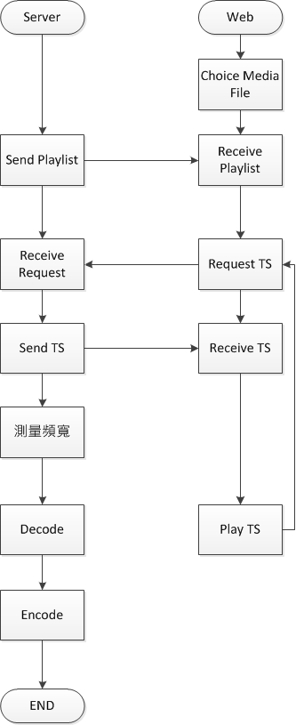
系統流程

Slide 14
伺服器(Transcode)
接收使用者要求播放影片訊號(signal)
即時轉換影片為ts檔，且一個即短時間長度為一個ts檔。
每轉換完ts檔，動態更新m3u8檔。
利用FFmpeg函式庫作即時轉換為x264串流格式。

Slide 15
系統流程
Transcode

Slide 16
系統流程

Slide 17
Web App
利用PHP實作兩個Web App，程式會跑在伺服端
每次客戶端呼叫時，才會執行一次
Generate m3u8
Get TS

Slide 18
系統流程

Slide 19
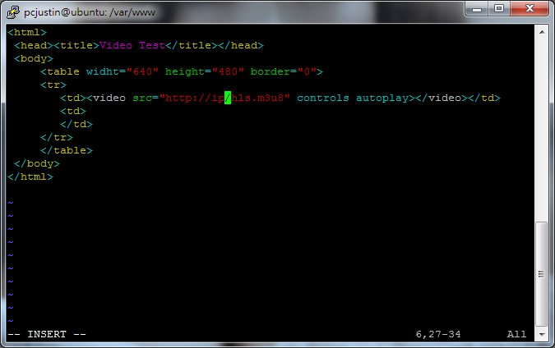
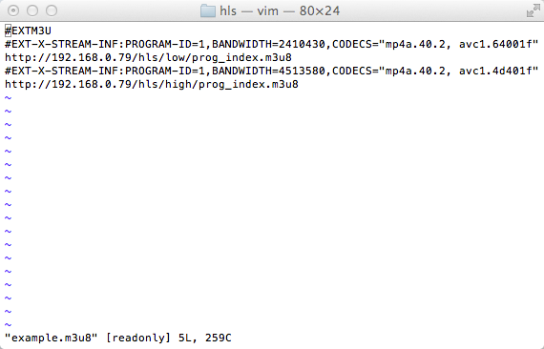
Generate m3u8

Slide 20
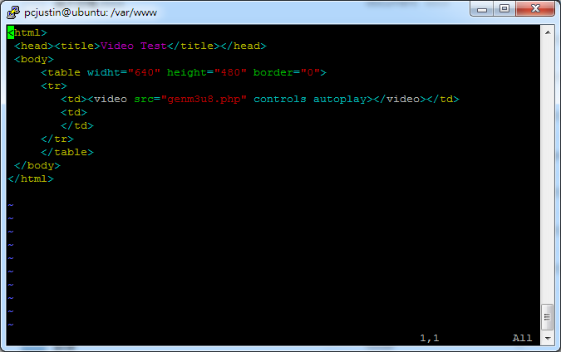
Generate m3u8

Slide 21
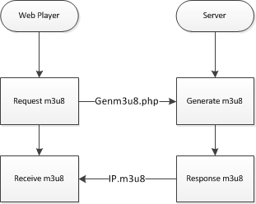
Generate m3u8

Slide 22
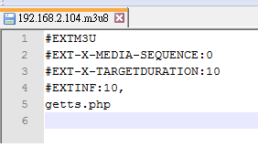
為何需要自動產生m3u8
為了實現在每次要求m3u8時，動態調整m3u8的sequence數值

Slide 23
系統流程

Slide 24
取得TS
原生的HLS架構，客戶端會一直跟伺服端下載m3u8清單中的所有TS檔。
原生的設計無法讓程式輕易取得測量頻寬值
原生的設計，處理客戶端要求下載的訊號較麻煩，難以得知何時要求下載

Slide 25
第一版測量頻寬設計
之前的簡報提到，利用javascript在網頁上，一段時間從伺服端下載測試檔，用以測量頻寬
當測量頻寬，會佔用現有頻寬，除了影響影片播放的頻寬，也會讓頻寬估算的方式無法相當準確

Slide 26
第二版測量頻寬設計
修改網頁伺服端的代碼，在建立socket時，實現測量頻寬的方式
移植困難，不可能為每個網頁伺服器修改代碼
無法輕易應用於現今各個網頁伺服器

Slide 27
第三版測量頻寬設計
利用PHP撰寫程式當作伺服端和客戶端的下載的中間媒介
當客戶端要求下載時，實際上是執行PHP程式，所以可輕易取得客戶端何時要求下載
可以很方便計算下載花費時間，以測量頻寬
可提供更多設計需求

Slide 28
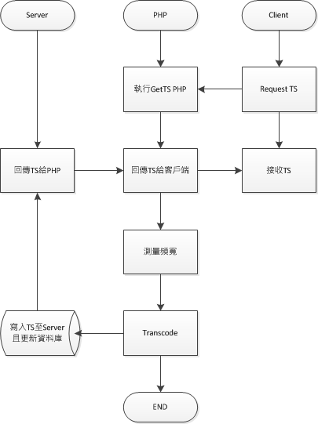
第三版流程

Slide 29
第三版流程

Slide 30
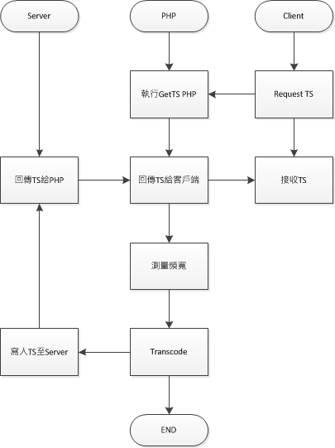
第三版流程

Slide 31
session資料庫
Session資料庫用以提供以下四種資料
IP位址(當作index key)
現在客戶端和伺服端頻寬
現在播放的Sequence
現在播放的影片

Slide 32
第一版Transcode
時間軸
USER
TRANSCODE(2)
PLAY TS(1)
DOWNLOAD TS(2)
DETECT BW(3)
USER
TRANSCODE(3)
PLAY TS(2)

Slide 33
Transcode效能問題
Transcode時間是相當耗時
HLS的設計為在播放TS檔中，在播放中會嘗試取得新的m3u8和新的TS檔
如果TS長度設定為10秒，在播放至5秒時，會要求新的TS檔
實際上可以transcode的時間只有5秒
下次要求m3u8和TS檔的時間為10秒後
如何加速transcode速度

Slide 34
第二版Transcode(Limit Time)
時間軸
USER
ENCODE(2)
PLAY TS(1)
DECODE(3)
DOWNLOAD TS(2)
DETECT BW(3)
USER
ENCODE(3)
PLAY TS(2)
DECODE(4)

Slide 35
第二版Transcode(Encode)
時間軸
USER
ENCODE(2)
PLAY TS(1)
DECODE(3)
DOWNLOAD TS(2)
DETECT BW(3)
USER
ENCODE(3)
PLAY TS(2)
DECODE(4)
Notes:
5秒內只需完成Encode，轉碼的需求可以減少

Slide 36
第二版Transcode(Decode)
時間軸
USER
ENCODE(2)
PLAY TS(1)
DECODE(3)
DOWNLOAD TS(2)
DETECT BW(3)
USER
ENCODE(3)
PLAY TS(2)
DECODE(4)
Notes:
假設正在播放第一個TS時，Encode完成第二個TS，然後會把第二個TS檔傳給客戶端，但在傳送過程中，即可以開始Decode第三個TS，不會浪費伺服端的空閒時間

Slide 37
是否可再加速?
預測未來Bit Rate
兩種預測模型
Bit Rate 漸增
Bit Rate 漸減

Slide 38
第三版Transcode
時間軸
ENCODE(2)
PLAY TS(1)
TRANSCODE(3)
DOWNLOAD TS(2)
USER
TRANSCODE(4)
DOWNLOAD TS(3)
PLAY TS(2)
USER
Notes:
因為已經預測得知下次Bit Rate，所以下載TS(2)時，就可以馬上Transcode TS(3)，比第二版更不會浪費伺服器空閒時間

Slide 39
第三版Transcode(理論)
時間軸
ENCODE(2)
PLAY TS(1)
TRANSCODE(3)
DOWNLOAD TS(2)
USER
TRANSCODE(4)
DOWNLOAD TS(3)
PLAY TS(2)
USER
Notes:
理論值為在播放TS(2)前都TS(3) Transcode完畢，所以會得到完全的下載時間，效能等同於VOD

Slide 40
第三版Transcode(實際)
時間軸
ENCODE(2)
PLAY TS(1)
TRANSCODE(3)
DOWNLOAD TS(2)
USER
TRANSCODE(4)
DOWNLOAD TS(3)
PLAY TS(2)
USER
Notes:
實際上只會先轉好一半，剩下的Transcode時間會暫用到播放TS(2)的時間

Slide 41
結論
此程式已經可以達到當初設定需求
支援行動裝置和電腦(支援iPhone, iPad, Android 4.0, Mac)
行動裝置不需要安裝程式，可直接使用瀏覽器播放
動態調整BitRate且流暢的播放
支援多使用者播放
支援多種媒體播放格式(mkv, avi, mp4)
好用的UI設計

Slide 42
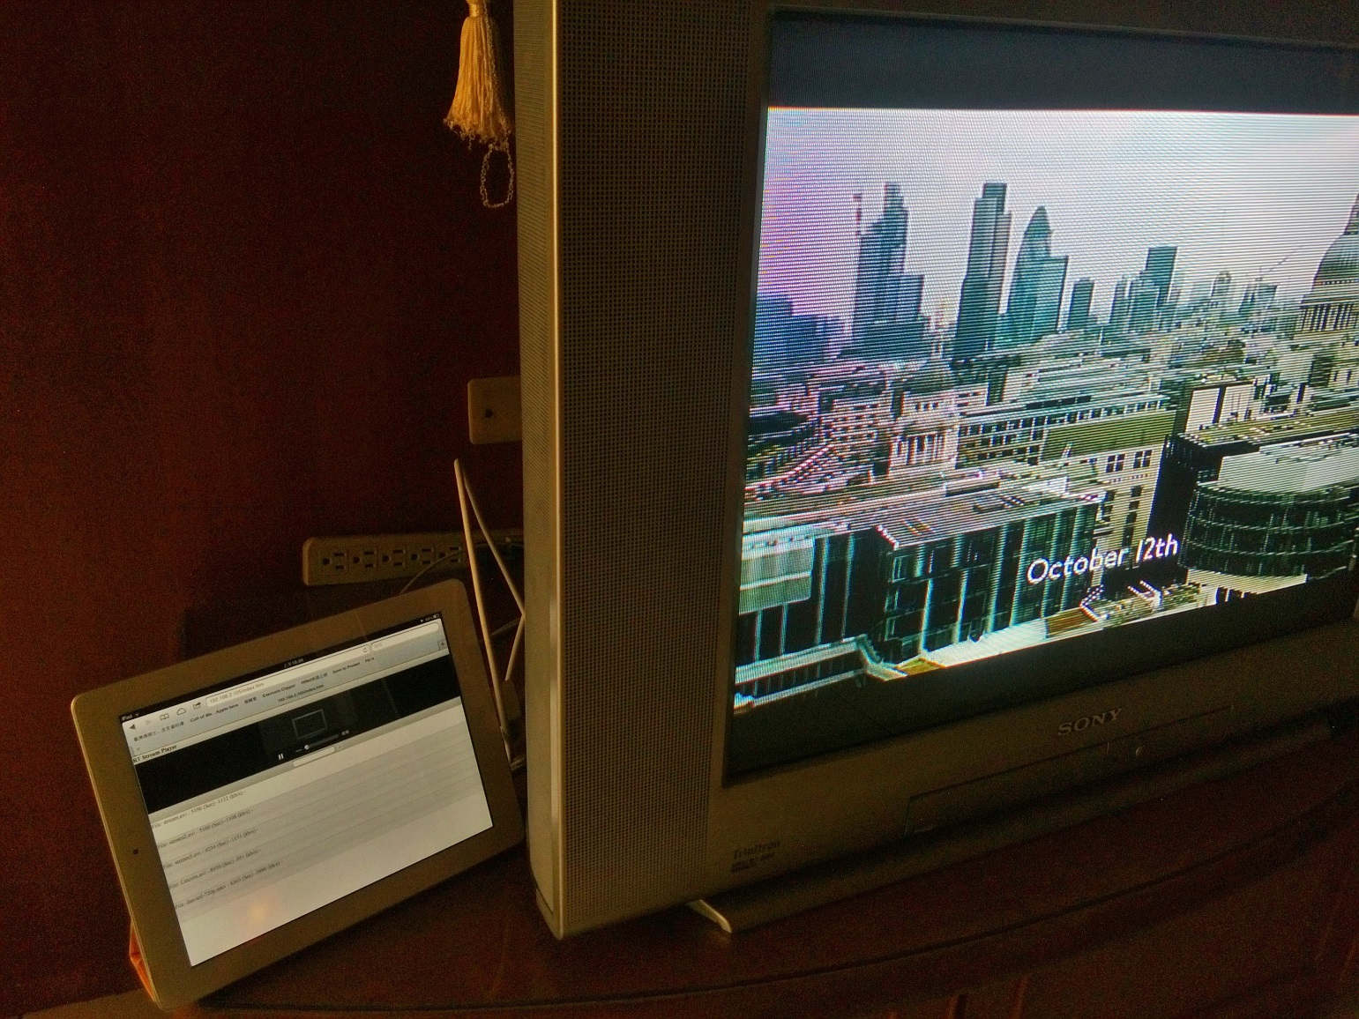
應用

Slide 43
未來方向
但還有很多功能可以實現
支援影片播放跳轉
支援字幕掛載
更美觀的客戶端操作介面
真正的跨平台
支援WebM(Google chrome)
支援smooth streaming(Microsoft IE)

